Slide 1
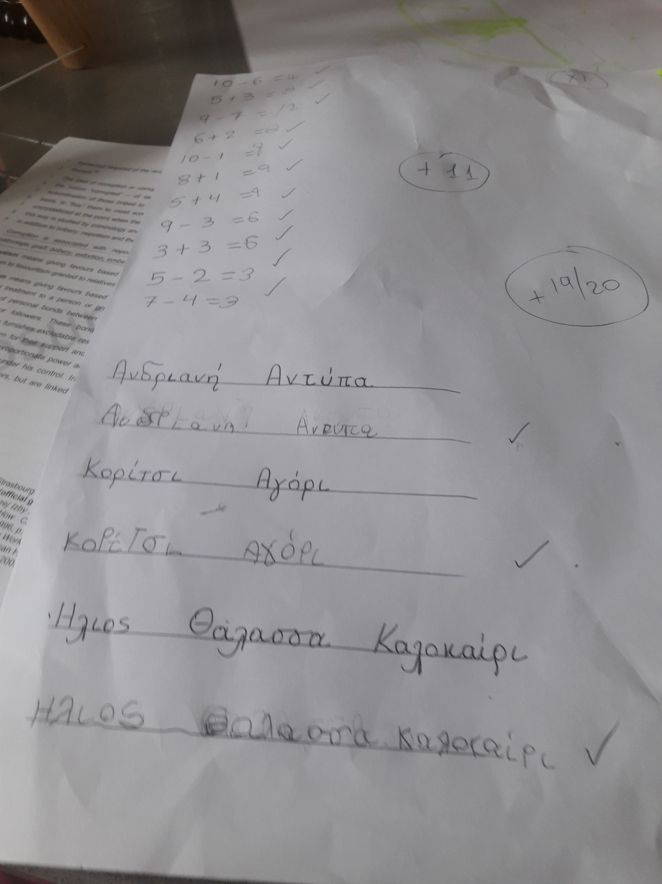

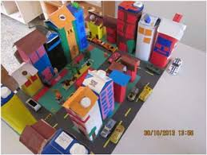


Πάμε να κατασκευάσουμε ένα χωριό με ανακυκλώσιμα υλικά!!
Νηπιαγωγείο Λατσιών Δ (ΣΞ)

Slide 2
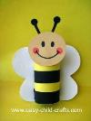
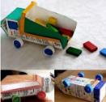

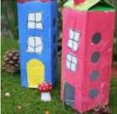
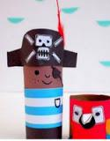
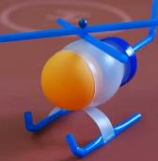
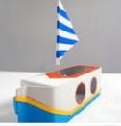
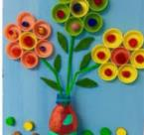
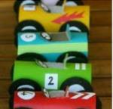
Νηπιαγωγείο Λατσιών Δ (ΣΞ)
Παιδιά, σήμερα θα κατασκευάσουμε ένα μικρό χωριό, μια μακέτα, με ανακυκλώσιμα υλικά!!
Μπορείτε να υποδυθείτε ρόλους και να διασκεδάσετε και μάλιστα με δικές σας κατασκευές!
Ακολουθήστε τις οδηγίες και…
ΚΑΛΗ ΔΙΑΣΚΕΔΑΣΗ!!!!

Slide 3
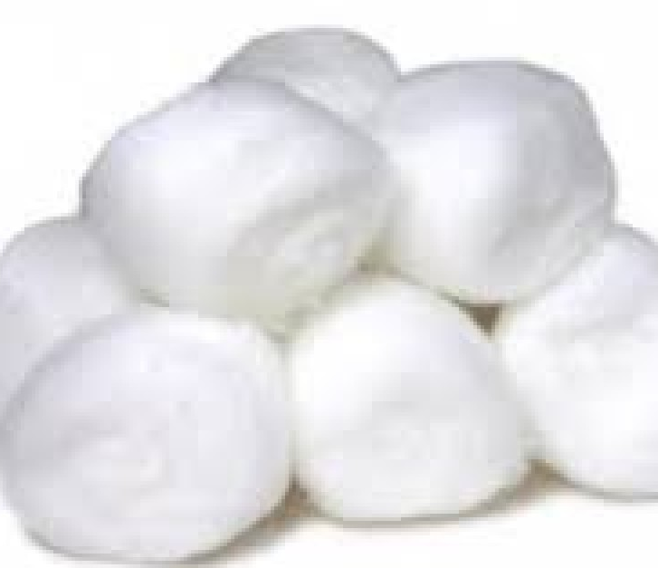

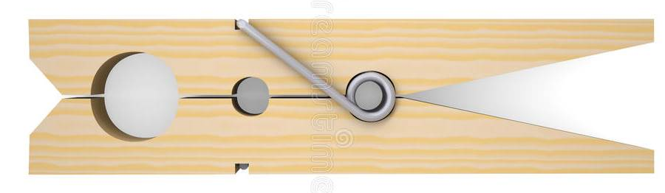
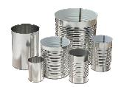

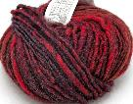


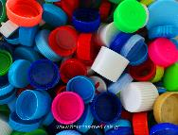


Τι θα χρειαστούμε:
Νηπιαγωγείο Λατσιών Δ (ΣΞ)
Υλικά:
Κουτιά γαλάτων, χάρτινα και πλαστικά, άδεια ρολά τουαλέτας, πώματα.
Μαρκαδόρους
Γόμα υγρή
Χαρτόνια
Νερομπογιές
Μαλλί μπλεξίματος
Μανταλάκια κτλ.

Slide 4
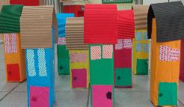
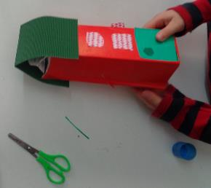
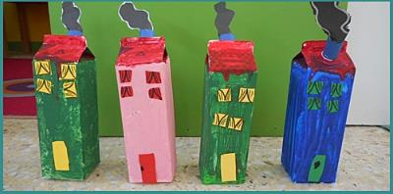
Φτιάχνουμε πρώτα σπιτάκια!
Πάρτε άδεια κουτιά γαλάτων.
Κολλήστε καλά τη στέγη, να μην ανοίγει.
Μπορείτε να μπογιατίσετε το κουτί με νερομπογιές ή να το ντύσετε με χαρτί σε όποιο χρώμα θέλετε. Σχηματίστε παράθυρα και πόρτες πάνω σε ένα άλλο χαρτόνι , κόψτε τα και κολλήστε τα στη θέση που πρέπει (μπορείτε να βάλετε για παράθυρα και πόρτες πώματα από μπουκάλια).
Κάνετε αρκετά σπιτάκια, ώστε όταν θα τα κολλήσετε στη μακέτα, να φαίνονται σαν χωριό!!
Νηπιαγωγείο Λατσιών Δ (ΣΞ)

Slide 5
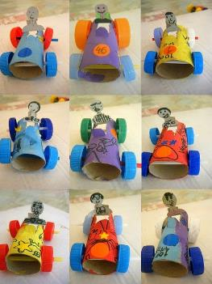
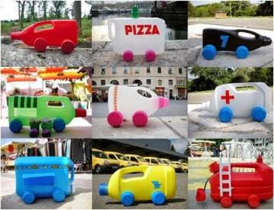
Φτιάχνουμε αυτοκίνητα!
Πάρτε μπουκάλια γαλάτων πλαστικά ή ρολά άδεια τουαλέτας.
Βάψτε τα με νερομπογιές σε ότι χρώμα θέλετε και ταιριάζει.
Βάλτε για τροχούς μεγάλα πώματα. Κόψτε σε χαρτονάκια αριθμούς, παράθυρα και πόρτες και κολλήστε τα γύρω από το αυτοκίνητό σας.
Αν θα το κατασκευάσετε με ρολό τουαλέτας, κολλήστε μικρούς τροχούς (πώματα).
Νηπιαγωγείο Λατσιών Δ (ΣΞ)

Slide 6
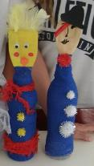
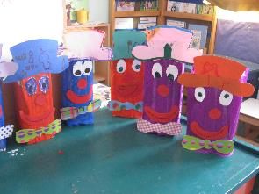
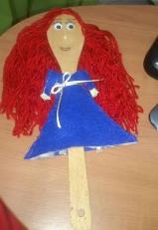
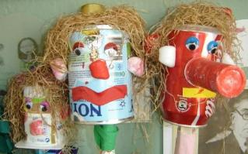
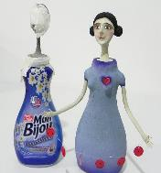
Φτιάχνουμε ανθρώπους!
Μπορείτε να φτιάξετε ανθρώπους, με διάφορα ανακυκλώσιμα υλικά.
Πάρτε τενεκεδάκια κονσέρβας άδεια και καθαρά, βάλτε τους μαλάκια στο πάνω μέρος, για ματάκια βάλτε πώματα, για μύτη πώμα ή ένα κομμάτι βαμβάκι και για στόμα κόψτε ρουχαλάκι στο σωστό σχήμα.
Μπορείτε να φτιάξετε ανθρώπους με ξύλινες κουτάλες. Απλά ντύστε τες με ύφασμα ή χαρτόνι και σχεδιάστε το πρόσωπό τους με μαρκαδόρο.
Φτιάξτε ανθρώπους από κουτιά χάρτινα ή πλαστικά ή από μπουκάλια νερού.
Βάλτε τη φαντασία σας να δουλέψει και ……… δημιουργήστε!!!
Νηπιαγωγείο Λατσιών Δ (ΣΞ)

Slide 7
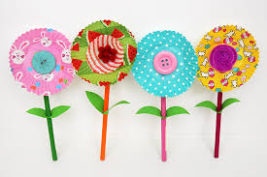
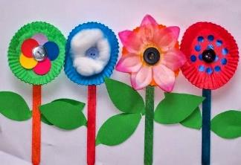
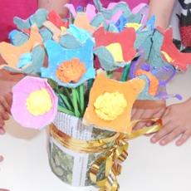
Φτιάχνουμε λουλούδια!
Πάρτε διάφορα χάρτινα ατομικά φορμάκια, που φτιάχνει τα κέικ της η μαμά και στη βάση τους βάλτε τη γύρη: Μπορεί να είναι από κουμπιά ή μικρά μακαρονάκια ή αν έχετε Τζέλι σε σκόνη ή και από βαμβάκι.
Βάλτε για πέταλα φύλλα από χαρτόνι (σχηματίστε τα και κόψτε τα και με βοήθεια κολλήστε τα πάνω στο κοτσάνι).
Για κοτσάνι κολλήστε ξυλάκια παγωτού ή καλαμάκια.
Λουλούδια, μπορείτε να φτιάξετε και από χάρτινες θήκες αυγών.
Νηπιαγωγείο Λατσιών Δ (ΣΞ)

Slide 8
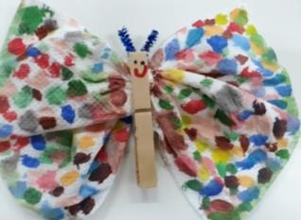
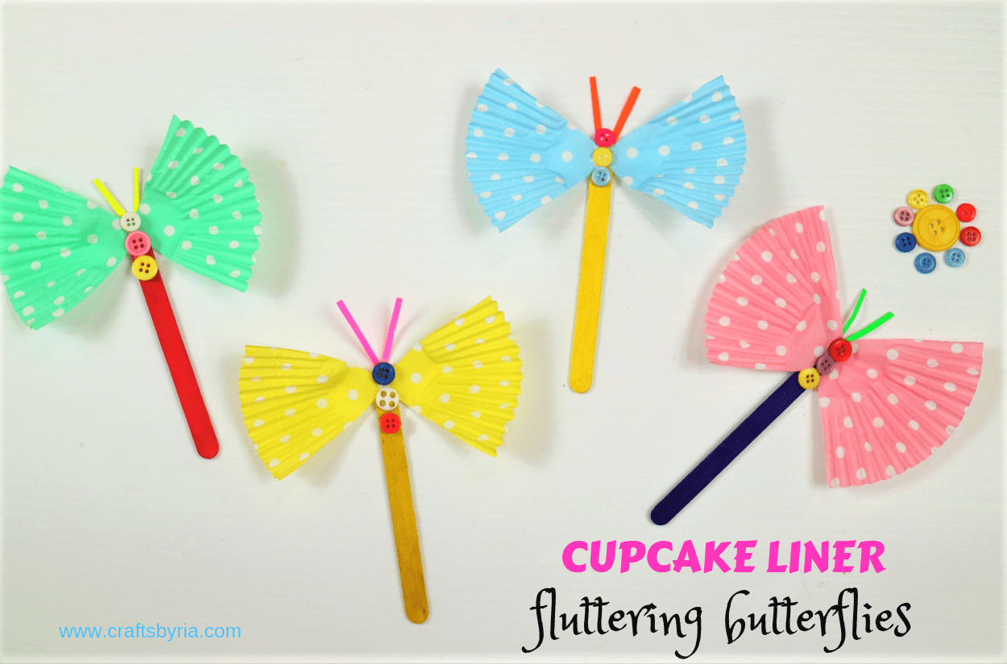
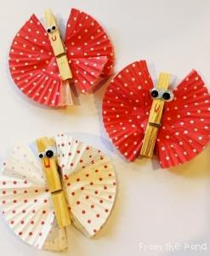
Φτιάχνουμε πεταλούδες!
Πάρτε διάφορα χάρτινα ατομικά φορμάκια, που φτιάχνει τα κέικ της η μαμά, κόψτε λίγο από τη μια πλευρά και λίγο από την άλλη πλευρά. Στη μέση τσαλακώστε, έτσι ώστε να γίνει το σχήμα της πεταλούδας. Δέστε το στη μέση με λίγη κλωστή. Βάλτε για σώμα ξυλάκια παγωτού ή μανταλάκια. Ζωγραφίστε τα ματάκια, μύτη και στόμα με μαρκαδόρους.
Μπορείτε να φτιάξετε πεταλούδες με χαρτοπετσέτες ή και από περιτυλίγματα από καραμέλες.
Νηπιαγωγείο Λατσιών Δ (ΣΞ)

Slide 9
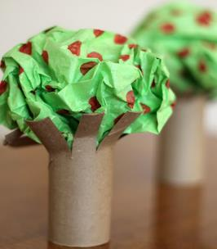
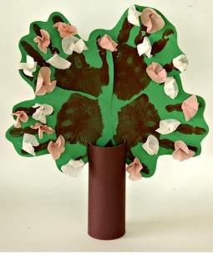
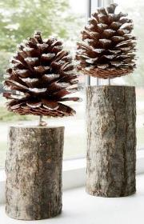
Φτιάχνουμε δεντράκια!
Πάρτε άδεια ρολά τουαλέτας, εφημερίδα ή κόλλες από περιοδικά.
Τσαλακώστε την εφημερίδα ή την κόλλα σας ώστε να γίνει σαν φουσκωτό δεντράκι. Όχι πολύ σφιχτά. Μπογιατίστε με πράσινη νερομπογιά το δεντράκι σας.
Κολλήστε το στο ρολό. Μπογιατίστε και το ρολό καφέ, για να γίνει ο κορμός. Αν θέλετε και καρπούς, κολλήστε κουμπιά ή ότι θέλετε εσείς.
Μπορείτε να φτιάξετε δεντράκια και με τις παλάμες σας. Μπογιατίστε με καφέ νερομπογιά τις παλάμες σας και βγάλτε το σχήμα τους πάνω σε κόλλα. Όταν στεγνώσει κόψτε το γύρω – γύρω και στολίστε το δέντρο σας, όπως θέλετε.
Νηπιαγωγείο Λατσιών Δ (ΣΞ)

Slide 10


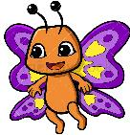



Νηπιαγωγείο Λατσιών Δ (ΣΞ)
Αφού έχετε κατασκευάσει όλα αυτά, τώρα δεν μένει παρά να τα συναρμολογήσετε.
Πάρτε μία τεράστια επιφάνεια από χαρτί (μπορεί να είναι κασόνι και να το κόψετε) ή πλαστικό ή ακόμα και πολυστερίνη.
Βάψτε την ότι χρώμα θέλετε και κολλήστε πάνω ότι έχετε φτιάξει.
Μπορείτε να ζωγραφίσετε με νερομπογιές την επιφάνεια να κολλήσετε χαρτόνι σε σχήμα δρόμων, για να βάλετε τα αυτοκίνητά σας.
Βάλτε την φαντασία σας και ΔΗΜΙΟΥΡΓΗΣΤΕ!!!
Στείλτε μας να δούμε και εμείς τις φωτογραφίες σας!!!

